Slide 1

강의 소개 및 강의 준비
5 강의 리소스 안내

Slide 2

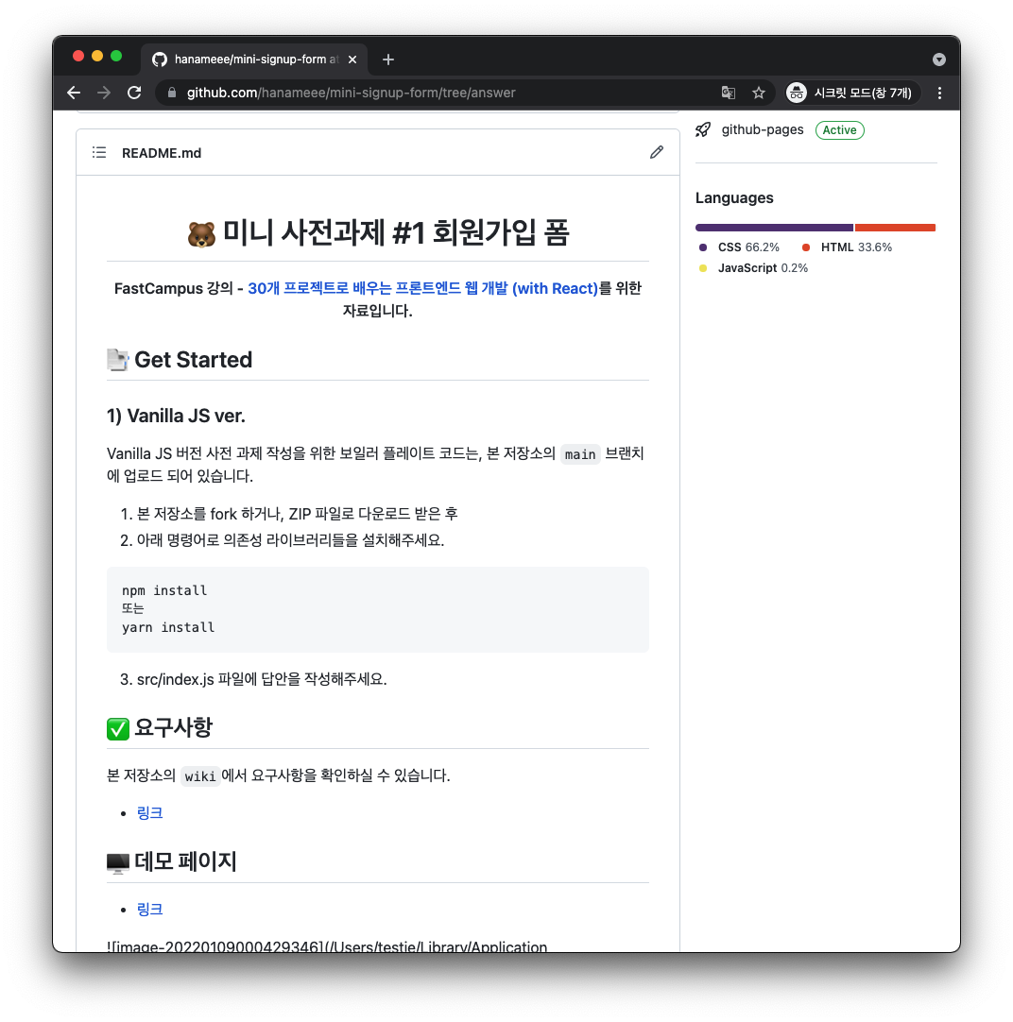
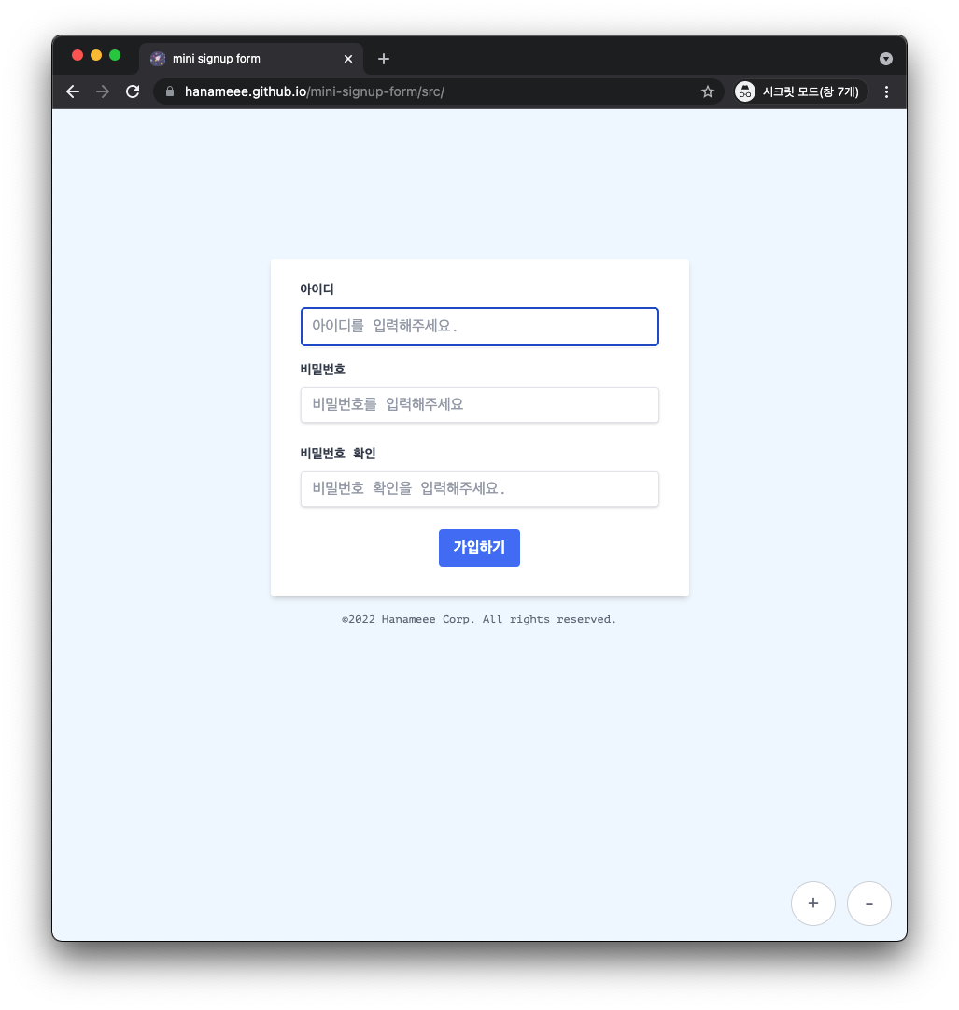
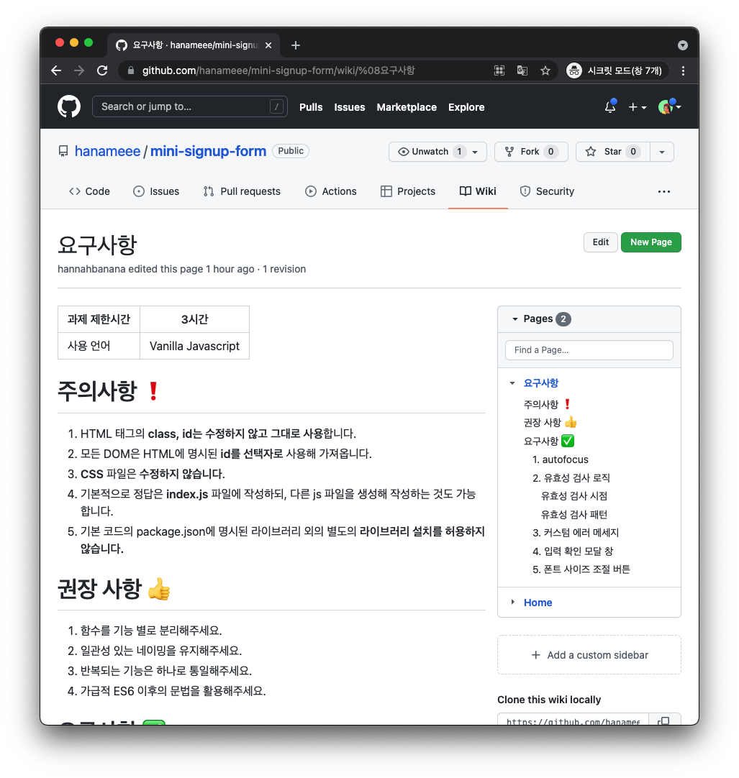
강의 리소스 안내
1.
강의 리소스 안내
강의 리소스 안내
각 프로젝트의, 사전 준비 강의에서 링크 공유
1. Boilerplate 코드
2. 완성본 데모 페이지
3. 사전 과제 요구사항
Github 저장소
https://github.com/hanameee/mini-signup-form
Github pages
https://hanameee.github.io/mini-signup-form/src/
Github wiki
https://github.com/hanameee/mini-signup-form/wiki/%08요구사항

